Slide 1

НАСТАВНИЧЕСТВО В СФЕРЕ ЗДРАВООХРАНЕНИЯ РЕСПУБЛИКИ МОРДОВИЯ

Slide 2
Н О Р М А Т И В Н О - П Р А В О В О Е Р Е Г У Л И Р О В А Н И Е И Н С Т И Т У Т А Н А С Т А В Н И Ч Е С Т В А
Т р у д о в о й К о д е к с Р о с с и й с к о й Ф е д е р а ц и и
Статья 351.8. ТК РФ
«Особенности регулирования труда работников, выполняющих работу по наставничеству в сфере труда»
(введена Федеральным законом от 09.11.2024 № 381-ФЗ, начала действовать с 1 марта 2025 года).
Основные положения статьи:
Условия наставничества (содержание, сроки, форма) фиксируются в трудовом договоре или дополнительном соглашении к нему.
Оплата за наставничество устанавливается в зависимости от типа организации: нормативными актами (для госучреждений) или коллективным/трудовым договором (для иных организаций). Условия не могут быть хуже установленных в соответствующей сфере.
Работник имеет право досрочно отказаться от осуществления им наставничества, а работодатель досрочно отменить поручение об осуществлении наставничества, предупредив об этом работника не менее чем за три рабочих дня.

Slide 3


Н О Р М А Т И В Н О - П Р А В О В О Е Р Е Г У Л И Р О В А Н И Е И Н С Т И Т У Т А Н А С Т А В Н И Ч Е С Т В А
Указ Президента Российской Федерации от 02.03.2018
№94 «Об учреждении знака отличия «За наставничество»
Знак отличия
«За наставничество»
Указ Президента Российской Федерации от 01.04.2025
№ 197 «О Дне наставника»
2 МАРТА
«День наставника»
Приказ Министерства здравоохранения Российской Федерации от 09.07.2025 № 401н «О ведомственных наградах Министерства здравоохранения Российской
Федерации»
Медаль
«За наставничество в здравоохранении»

Slide 4






Н О Р М А Т И В Н О - П Р А В О В О Е Р Е Г У Л И Р О В А Н И Е И Н С Т И Т У Т А Н А С Т А В Н И Ч Е С Т В А
ФЕДЕРАЛЬНЫЙ ЗАКОН
от 27.11.2011 № 323-ФЗ (ред. от 23.07.2025) (ст.69)
«Об основах охраны здоровья граждан в Российской Федерации» (с изм. и доп., вступ. в силу с 01.03.2026)
ДОКУМЕНТ ОБ ОБРАЗОВАНИИ СПО
Первичная аккредитация
В соответствии с пп.3.3 ч. 3 ст. 69 ФЗ № 323, выпускники медицинских вузов и колледжей, получившие специальность, указанную в перечне Минздрава, обязаны пройти наставничество в сфере здравоохранения не более 3-х лет:
в медицинских организациях участвующих в реализации программ государственных гарантий бесплатного оказания гражданам медицинской помощи
в месте, определенном договором о целевом обучении (для целевиков)
Периодическая аккредитация
Если молодой специалист не отработает необходимый срок под руководством более опытного коллеги, в будущем, после завершения срока первичной аккредитации, придется заново ее проходить, а затем и наставничество (пп. 3.5 ч. 3 ст. 69 ФЗ № 323).
Такого специалиста не допустят к периодической аккредитации, пока он не пройдет первичную аккредитацию и наставничество. Без этого медицинский работник не сможет самостоятельно и полноценно работать.

Slide 5
Н О Р М А Т И В Н О - П Р А В О В О Е Р Е Г У Л И Р О В А Н И Е И Н С Т И Т У Т А Н А С Т А В Н И Ч Е С Т В А
Приказ Минздрава России
«Об утверждении перечня специальностей (направлений подготовки),
после завершения обучения по которым в отношении лиц, получивших медицинское образование по основным профессиональным образовательным программам по специальностям (направлениям подготовки) и впервые прошедших первичную аккредитацию специалиста, первичную специализированную аккредитацию специалиста по соответствующей специальности, осуществляется наставничество в сфере здравоохранения, сроки, в течение которых осуществляется наставничество в сфере здравоохранения в зависимости от специальности (направления подготовки) и (или) места нахождения
организации, в которой осуществляется медицинская деятельность» от 05.03.2026 № 166н (вступает в силу 07.04.2026)
Стандартный период
Сокращенный период
Продление срока
от 1,5 до 3 лет в зависимости
от специальности
от 1 года до 1,5 лет для лиц, трудоустроенных
в сельских населенных пунктах, рабочих поселках, поселках городского типа, городах с населением до 50 тыс.человек, а также в организациях на территориях ДНР, ЛНР, Запорожской и Херсонской областей
Если наставничество не осуществлялось или было прервано, его срок продлевается до достижения установленной продолжительности

Slide 6
Н О Р М А Т И В Н О - П Р А В О В О Е Р Е Г У Л И Р О В А Н И Е И Н С Т И Т У Т А Н А С Т А В Н И Ч Е С Т В А
Специальности среднего профессионального образования
№ п/п | Наименования специальностей | Срок наставничества | Срок наставничества для лиц, трудоустроившихся в медицинские организации, расположенные в сельских населенных пунктах, рабочих поселках, поселках городского типа, городах с населением до 50 тыс. человек | Срок наставничества для лиц, трудоустроившихся в медицинские организации, расположенные на территории Донецкой Народной Республики, Луганской Народной Республики, Запорожской области и Херсонской области
1 | Лечебное дело | 2 года | 1 год | 1 год
2 | Акушерское дело | 2 года | 1 год | 1 год
3 | Лабораторная диагностика | 1,5 года | 1 год | 1 год
4 | Стоматология ортопедическая | 1,5 года | 1 год | 1 год
5 | Стоматология профилактическая | 1,5 года | 1 год | 1 год
6 | Стоматологическое дело | 2 года | 1 год | 1 год
7 | Медико-профилактическое дело | 2 года | 1 год | 1 год
8 | Сестринское дело | 2 года | 1 год | 1 год
9 | Медицинский массаж (для лиц с ограниченными возможностями здоровья по зрению) | 3 года | 1,5 года | 1,5 года

Slide 7
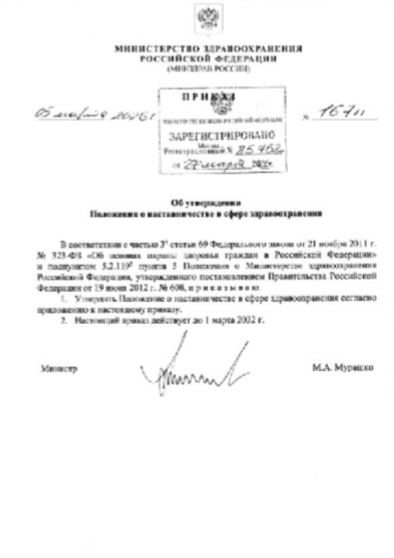
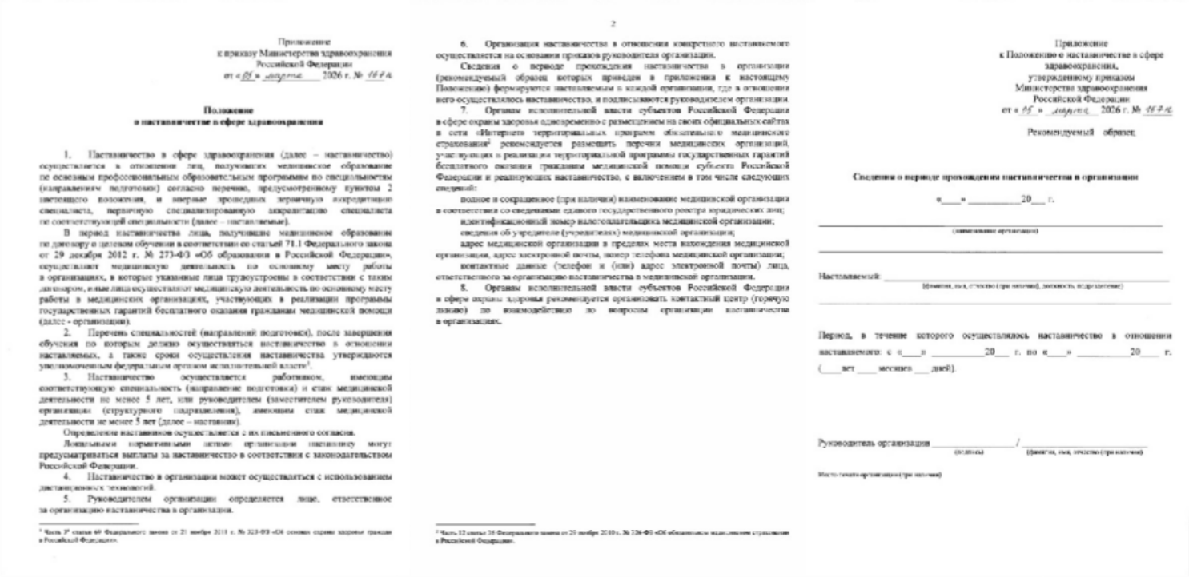

Н О Р М А Т И В Н О - П Р А В О В О Е Р Е Г У Л И Р О В А Н И Е И Н С Т И Т У Т А Н А С Т А В Н И Ч Е С Т В А
Приказ Минздрава России
«Об утверждении Положения о наставничестве в сфере здравоохранения» от 05.03.2026 № 167н (вступает в силу 07.04.2026)
Определение лица, ответственного за организацию наставничества в организации
Утверждение Положения об осуществлении наставничества в организации
Внесение изменений в Положение об оплате труда организации
Определение потенциальных наставников
Размещение вакансий на сайте ГИС «Работа в России»
Медицинская организация

Slide 8



С О З Д А Н И Е С И С Т Е М Ы Н А С Т А В Н И Ч Е С Т В А В М Е Д О Р Г А Н И З А Ц И И
Выбор кандидатуры наставника (служебная записка, заявление)
Определение наставника (приказ, внесение изменений в трудовой договор)
Подведение итогов выполнения ИПМ по истечению срока наставничества
Формирование сведений о периоде прохождения наставничества в организации
Утверждение Положения об осуществлении наставничества в организации
Утверждение индивидуального плана мероприятий по наставничеству (ИПМ)
К А Д Р О В А Я С Л У Ж Б А (начальник отдела кадров / специалист):
разрабатывает и актуализирует Положение о наставничестве и сопутствующие регламенты;
организует документационное сопровождение процесса: готовит приказы, ведет учет, хранит документы;
координирует распределение наставников, взаимодействие между участниками;
контролирует сроки прохождения наставничества и отражение соответствующих данных, в том числе с использованием технических средств Портала НМФО;
разрабатывает и внедряет систему мотивации (материальной и нематериальной) наставников и оценки эффективности наставничества.

Slide 9
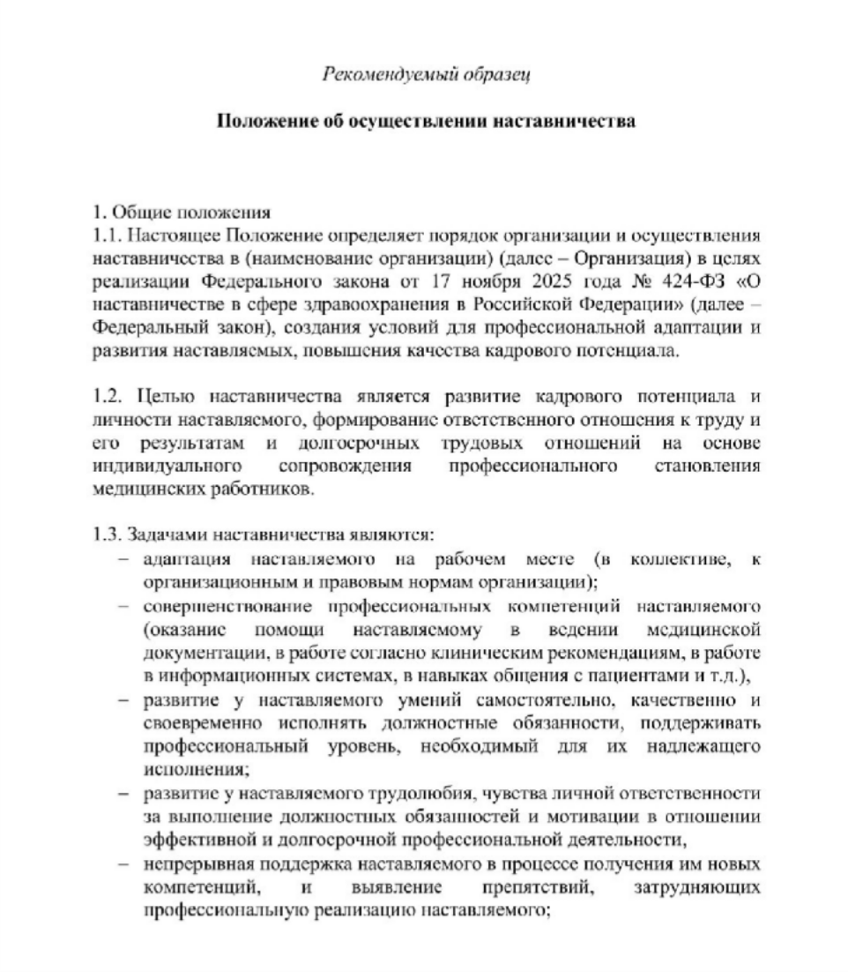
Д О К У М Е Н Т А Л Ь Н О Е О Ф О Р М Л Е Н И Е Н А С Т А В Н И Ч Е С Т В А
С учетом нормативных правовых требований в сфере наставничества рекомендуется закрепление в Положении
об осуществлении наставничества следующих положений:
− Цели и задачи наставничества;
− Участники наставничества, их функции, права и обязанности;
− Сроки, формы, формат и содержание наставничества. Требования к наставникам;
− Максимальное число наставляемых, с учетом формата взаимодействия;
− Содержание деятельности (комплекс
мероприятий) наставников;
− Порядок оформления, учет наставников;
и поддержка
− Условия, при которых работодатель может досрочно отменить поручение об осуществлении наставничества;
− Содержание, мониторинг и оценка результатов наставничества;
− Оплата наставничества, материальная и нематериальная мотивация наставников;
− Иные процессуальные особенностей

Slide 10
О П Л А Т А З А Н А С Т А В Н И Ч Е С Т В О
П и с ь м а Ф е д е р а л ь н о й с л у ж б ы п о т р у д у и з а н я т о с т и
Вопрос: может ли в организации отсутствовать локальный нормативный акт или коллективный договор, регулирующий размеры и условия выплат за наставничество?
Ответ: система оплаты труда, действующая у работодателя, поручающего работникам работу по наставничеству, должна предусматривать установление размеров и условий осуществления выплат за наставничество. При этом указанные параметры осуществления таких выплат могут устанавливаться коллективными договорами, соглашениями, локальными нормативными актами (письмо Роструда от 07.05.2025 N ПГ/08382-6-1).
Вопрос: выплата за наставничество относится к стимулирующим или компенсационным выплатам? Ответ: полагаем, что выплата за наставничество относится к выплатам стимулирующего характера, поскольку устанавливается в целях материального поощрения работника за выполнение им дополнительной функции по оказанию другому работнику помощи в профессиональном развитии (письмо Роструда от 06.05.2025 N ПГ/08383-6-1).
Вопрос: можно ли при поручении работнику работы по оказанию другому работнику помощи в овладении навыками работы не соблюдать требования ст. 351.8 ТК РФ, если соответствующая работа является частью его должностных обязанностей?
Ответ: когда трудовая функция работника, например, руководителя, предусматривает выполнение им на постоянной основе (не по поручению работодателя) обязанностей по оказанию помощи новым работникам в их включении в трудовой процесс, и его заработная плата формируется с учетом оплаты такой работы, на такого работника требования ст. 351.8 ТК РФ не распространяются (письмо Роструда от 07.05.2025 N

Slide 11
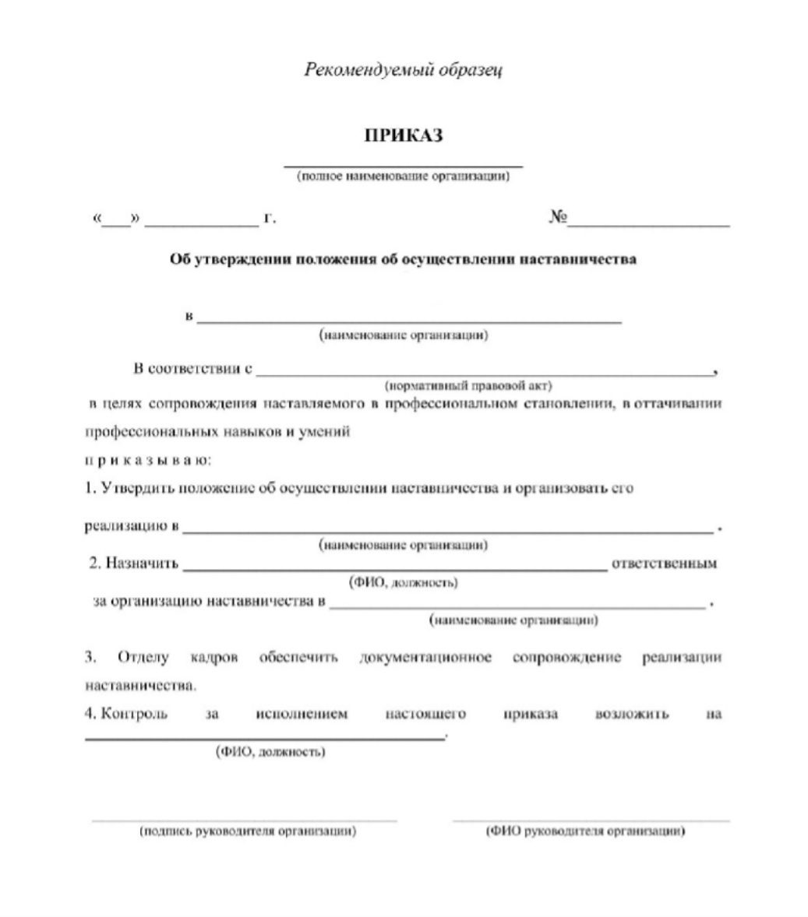
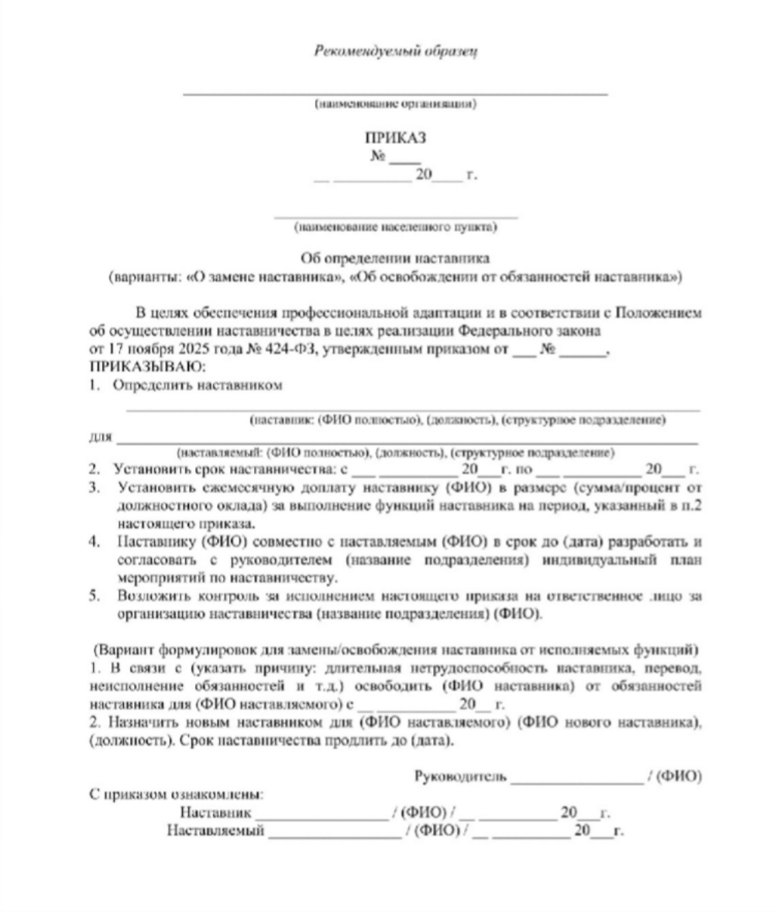
Д О К У М Е Н Т А Л Ь Н О Е О Ф О Р М Л Е Н И Е Н А С Т А В Н И Ч Е С Т В А

Slide 12
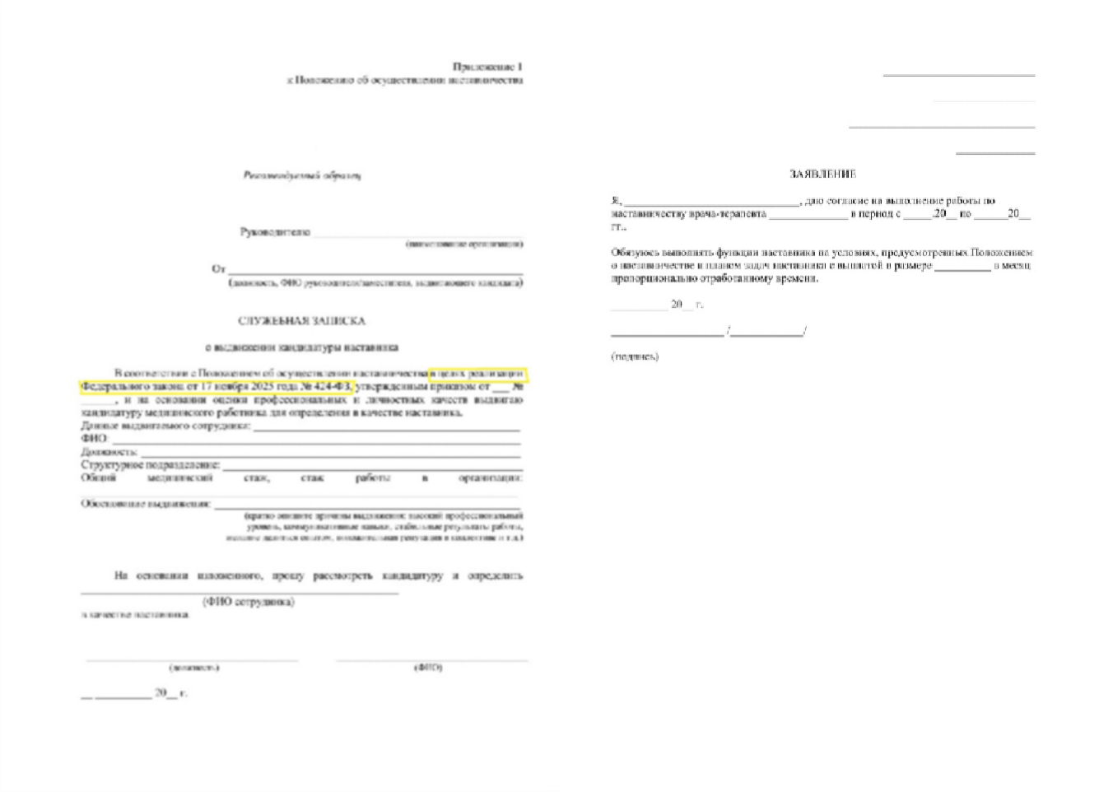
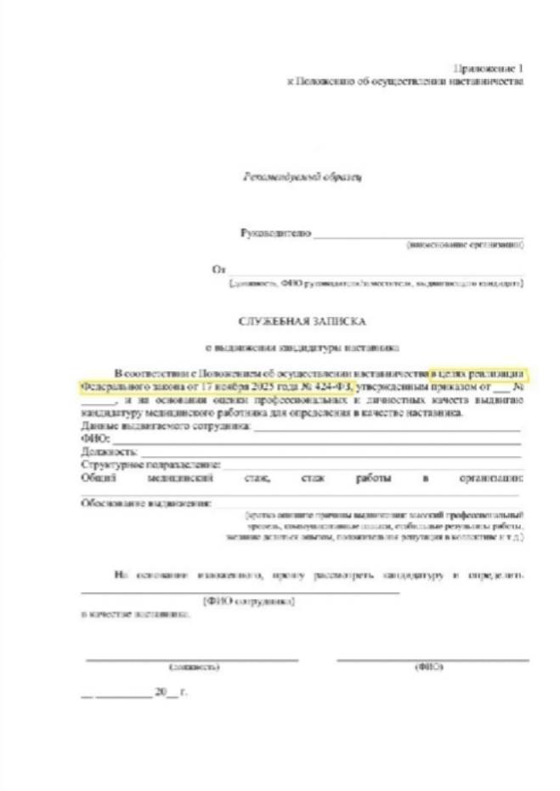
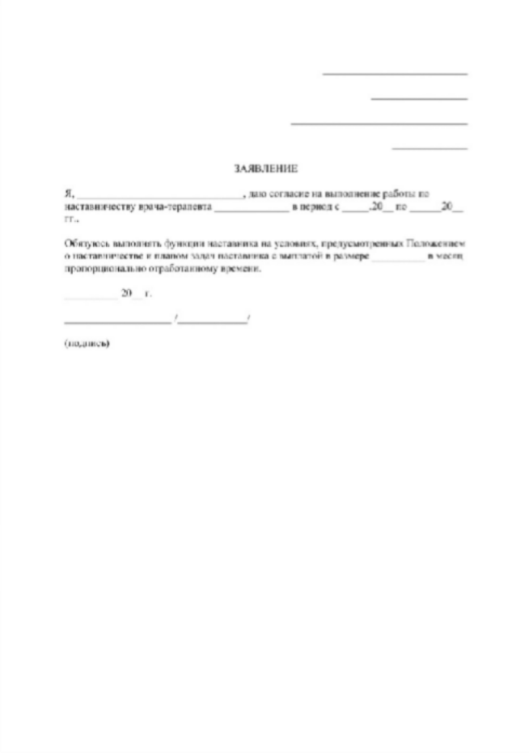
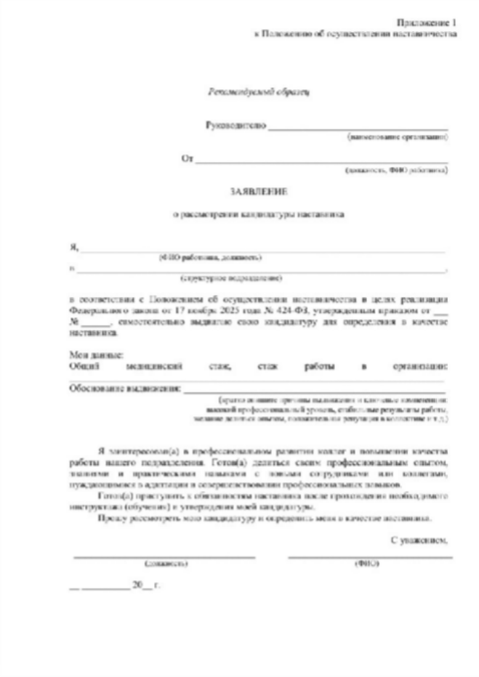
Д О К У М Е Н Т А Л Ь Н О Е О Ф О Р М Л Е Н И Е Н А С Т А В Н И Ч Е С Т В А
Л о к а л ь н ы е н о р м а т и в н ы е п р а в о в ы е а к т ы д л я о ф о р м л е н и я о т н о ш е н и й с н а с т а в н и к о м
п и с ь м е н н о е з а я в л е н и е - с о г л а с и е р а б о т н и к а

Slide 13
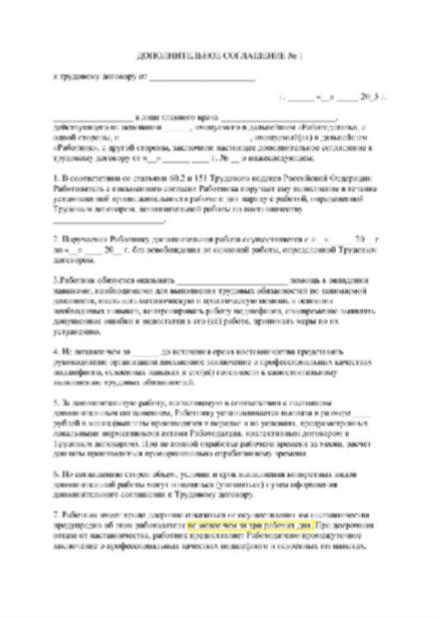
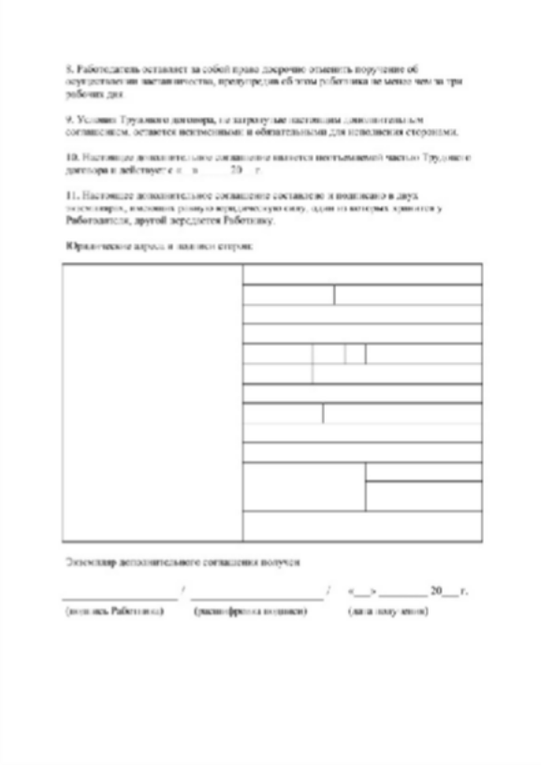
Д О К У М Е Н Т А Л Ь Н О Е О Ф О Р М Л Е Н И Е Н А С Т А В Н И Ч Е С Т В А
Л о к а л ь н ы е н о р м а т и в н ы е п р а в о в ы е а к т ы д л я о ф о р м л е н и я о т н о ш е н и й с н а с т а в н и к о м
д о п о л н и т е л ь н о е с о г л а ш е н и е к т р у д о в о м у д о г о в о р у ,
в к о т о р о м ф и к с и р у ю т с я : с о д е р ж а н и е , с р о к и в ы п о л н е н и я р а б о т ы п о н а с т а в н и ч е с т в у , р а з м е р ы и у с л о в и я о с у щ е с т в л е н и я в ы п л а т
з а н а с т а в н и ч е с т в о .

Slide 14
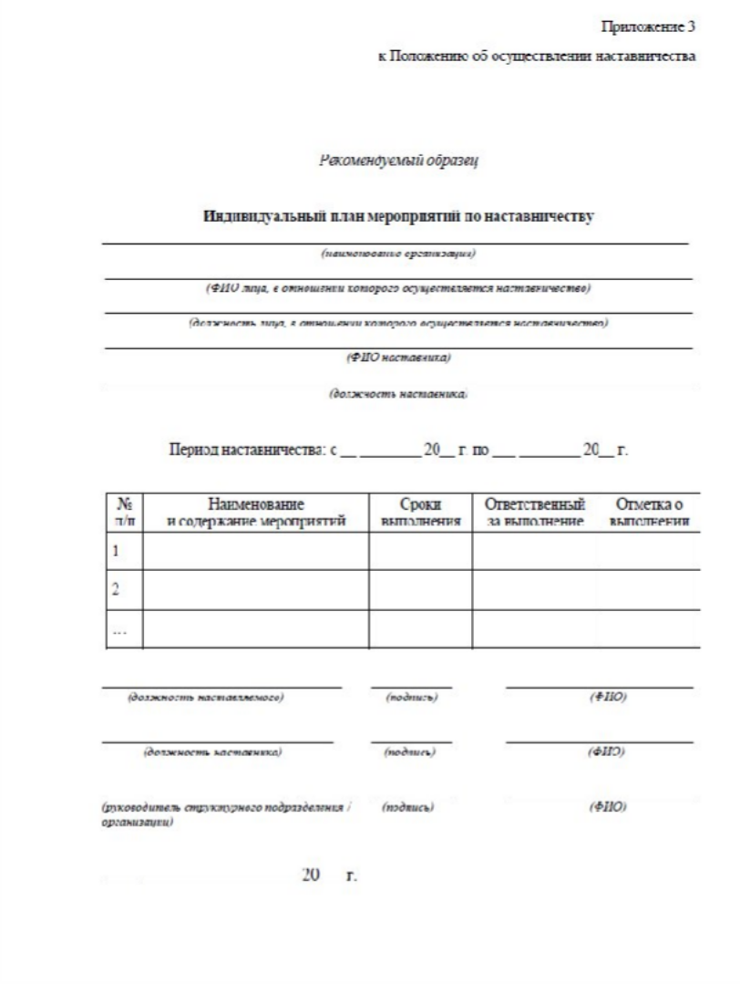
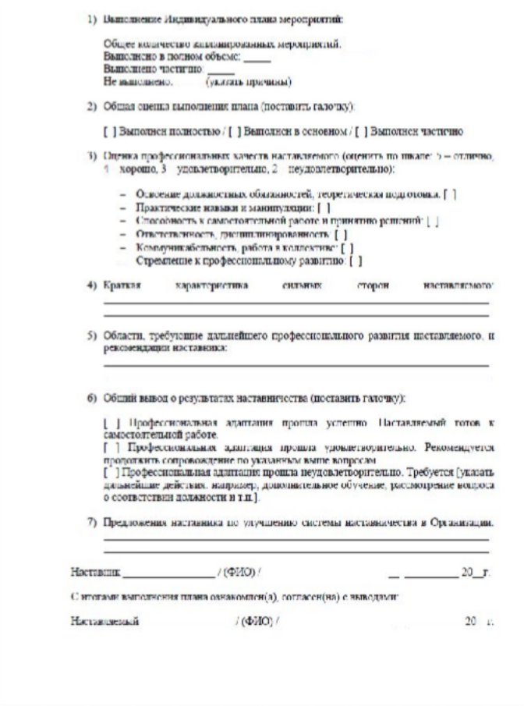
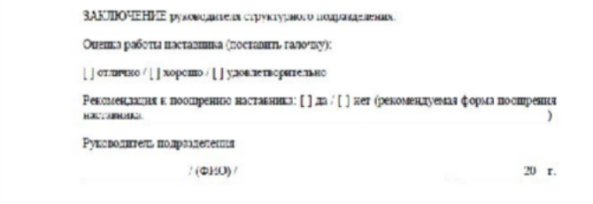
Д О К У М Е Н Т А Л Ь Н О Е О Ф О Р М Л Е Н И Е Н А С Т А В Н И Ч Е С Т В А
С о п у т с т в у ю щ и е д о к у м е н т ы

Slide 15
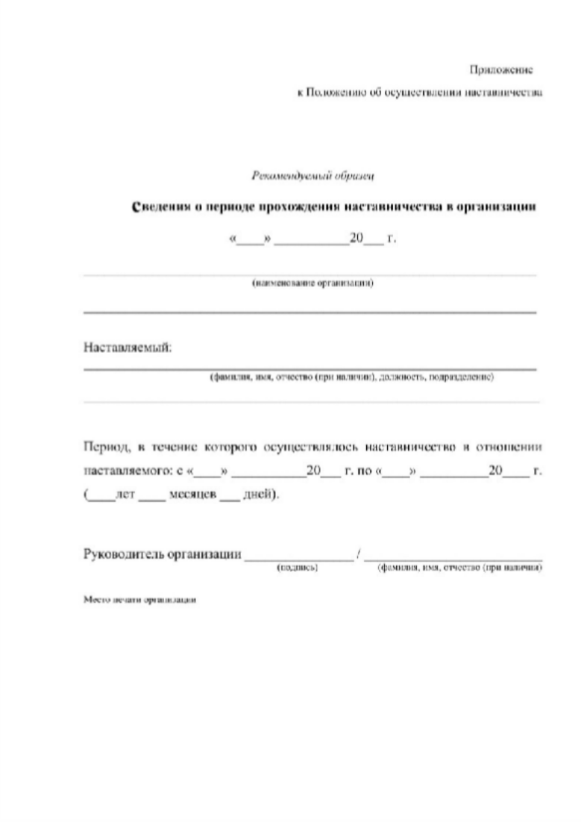
Д О К У М Е Н Т А Л Ь Н О Е О Ф О Р М Л Е Н И Е Н А С Т А В Н И Ч Е С Т В А
С о п у т с т в у ю щ и е д о к у м е н т ы
п о и т о г а м в ы п о л н е н и я п л а н а м е р о п р и я т и й н а с т а в н и ч е с т в а
ф о р м и р у ю т с я с в е д е н и я о п е р и о д е п р о х о ж д е н и и н а с т а в н и ч е с т в а в
о р г а н и з а ц и и , к о т о р ы е
п о д п и с ы в а ю т с я р у к о в о д и т е л е м о р г а н и з а ц и и
в д в у х э к з е м п л я р а х :
- д л я н а с т а в л я е м о г о и
- к а д р о в о й с л у ж б ы о р г а н и з а ц и и д л я в к л ю ч е н и я в л и ч н о е д е л о
н а с т а в л я е м о г о .

Slide 16

С О З Д А Н И Е С И С Т Е М Ы Н А С Т А В Н И Ч Е С Т В А В М Е Д О Р Г А Н И З А Ц И И
С о п р о в о ж д е н и е н а с т а в н и ч е с т в а
с и с п о л ь з о в а н и е м т е х н и ч е с к и х с р е д с т в П о р т а л а Н М Ф О

Slide 17
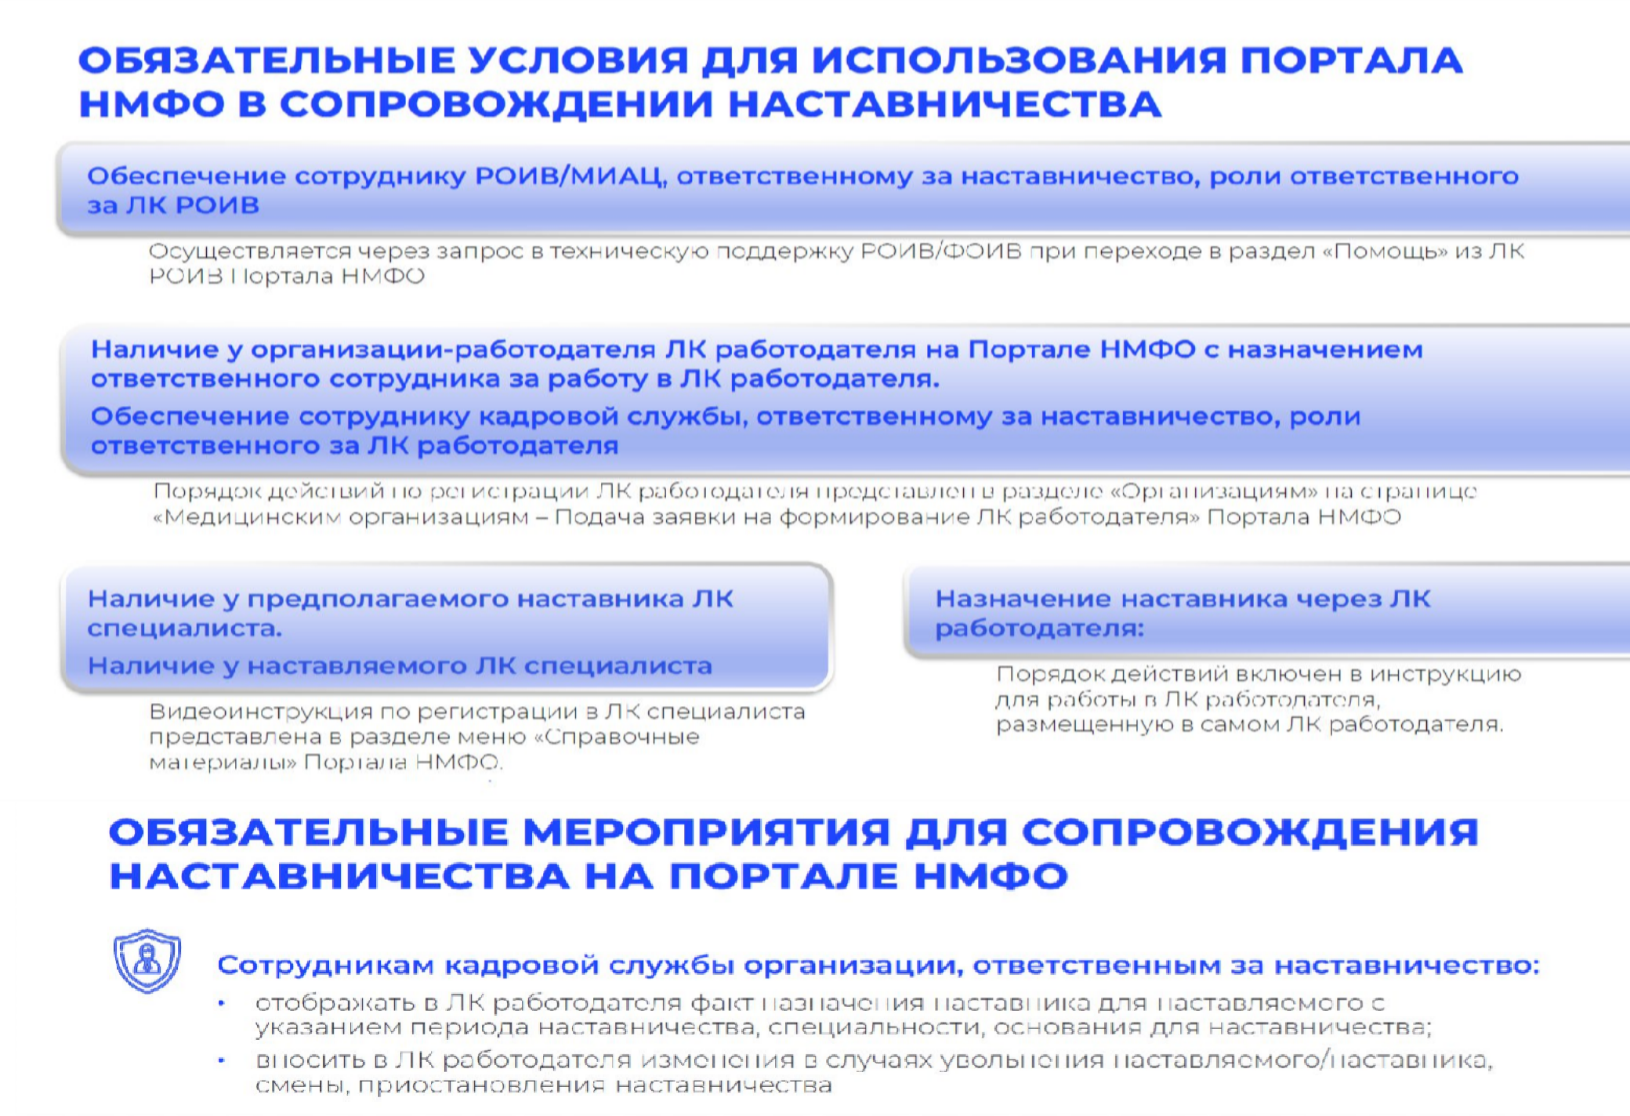
С О З Д А Н И Е С И С Т Е М Ы Н А С Т А В Н И Ч Е С Т В А В М Е Д О Р Г А Н И З А Ц И И
С о п р о в о ж д е н и е н а с т а в н и ч е с т в а
с и с п о л ь з о в а н и е м т е х н и ч е с к и х с р е д с т в П о р т а л а Н М Ф О

Slide 18
В П О М О Щ Ь Н А С Т А В Н И К У
ПАМЯТКА ДЛЯ НАСТАВНИКА В СФЕРЕ ЗДРАВООХРАНЕНИЯ
Рекомендации по первичной адаптации наставляемого:
Расскажите молодому специалисту об особенностях общения с пациентами и коллегами в Вашем отделении. Поясните принятые нормы профессионального поведения;
Познакомьте наставляемого с организацией, структурным подразделением, в котором Вы работаете, особенностями работы лечебного учреждения, стандартами оказания медицинской помощи и клиническими рекомендациями по профилю деятельности. Это будет особенно важно для специалиста, впервые приступающего к практической работе;
Покажите, как пользоваться медицинскими информационными системами и внутренними ресурсами организации. Научите работать с электронными медицинскими картами и статистической документацией;
Проявите интерес к личности нового сотрудника. Спросите о его образовании, предыдущей практике (если имеется), профессиональных интересах и ожиданиях от работы;
Окажите помощь в ориентировании на территории организации, покажите основные кабинеты и службы, объясните порядок прохода в зоны ограниченного доступа, пока его удостоверение находится в процессе оформления;
При поручении первых заданий спрашивайте о ходе их выполнения и предлагайте помощь в случае возникновения затруднений. Поощряйте вопросы и проявление инициативы;
Будьте доброжелательны к наставляемому и внимательны к его нуждам. Будьте готовы отвечать на все возникающие вопросы по организации работы и клиническим ситуациям. Проявляйте терпение и уважение,

Slide 19
ПАМЯТКА ДЛЯ НАСТАВНИКА В СФЕРЕ ЗДРАВООХРАНЕНИЯ
Рекомендации для наставника по общению при осуществлении наставничества:
Старайтесь использовать скорее проблемно-ориентированные, чем личностно-ориентированные утверждения, то есть обращайте большее внимание на действия и поступки наставляемого, а не на его личностные качества. Используйте описательные, а не оценочные высказывания при разборе клинических ситуаций. Будьте объективны в описании возникающих ситуаций, а также независимы в своих оценках событий и их последствий для пациента. Предлагайте приемлемые альтернативные варианты действий;
При общении с наставляемым подчеркивайте его самостоятельность и проявляйте уважение, демонстрируйте гибкость, непредвзятость и открытость новым идеям и современным методам лечения. Стремитесь не к доминированию, а к равноправному профессиональному диалогу. Определите области взаимного согласия или сильные стороны специалиста прежде, чем говорить о возможных разногласиях или недостатках. Формируйте у наставляемого позитивное отношение к работе и коллективу, поддерживайте его энтузиазм и уверенность в профессиональных силах, находите повод для искренней похвалы при успешном выполнении задач;
В ходе обучения делайте особый акцент на аспектах, подконтрольных вашему коллеге, а не на тех факторах, которые не могут быть изменены или находятся вне сферы его компетенции, например, системные проблемы организации здравоохранения;
Демонстрируйте поддержку во время беседы с наставляемым. Обеспечивайте контакт «глаза в глаза» при разборе клинических случаев и применяйте навыки невербального общения. Используйте различные подходы в зависимости от ситуации: обучающий, консультирующий или поддерживающий.
Помните, что задача наставничества в здравоохранении состоит не только в профессиональной адаптации наставляемого, но и в сохранении кадров для системы здравоохранения. С Вашим подопечным Вам, возможно, предстоит работать вместе долгое время. Соответственно, успешная модель отношений с наставляемым является залогом стабильности коллектива, качества медицинской помощи и Вашего профессионального роста как наставника.
Особое внимание уделите этическим аспектам взаимодействия с пациентами, формированию правильного отношения к конфиденциальности медицинской информации и развитию навыков межличностной коммуникации

Slide 20
КОДЕКС НАСТАВНИКА В СФЕРЕ ЗДРАВООХРАНЕНИЯ
Постоянно работайте над повышением своего профессионального уровня через непрерывное медицинское образование, изучение новых клинических рекомендаций и медицинских технологий.
Будьте примером для подражания. Все, что вы требуете от наставляемого, вы должны знать и уметь сами, демонстрируя высокий уровень клинических навыков и этическое поведение.
Помните, что вы руководите процессом профессиональной адаптации, а не являетесь прямым руководителем наставляемого в организационной структуре.
Ведите диалог с наставляемым на равных, проявляйте дипломатичность при обсуждении сложных клинических ситуаций и этических дилемм.
Не критикуйте организацию и ее руководство в присутствии наставляемого. Демонстрируйте лояльность к системе здравоохранения и профессиональным стандартам.
Не обсуждайте с наставляемым личные качества и профессиональные недостатки ваших коллег и руководителей. Сохраняйте профессиональную этику и уважение к коллективу.
Не обсуждайте с коллегами личные качества и слабые стороны ваших подопечных. Конфиденциальность процесса наставничества − залог доверительных отношений.
Четко и понятно формулируйте клинические задачи и учебные цели, объясняя наставляемому ожидаемые результаты и критерии их оценки.
Правильно распределяйте время между вашими основными обязанностями и наставнической деятельностью, обеспечивая регулярность и систематичность обучения.
Комбинируйте различные методы обучения: разбор клинических случаев, совместные обходы, симуляционные тренинги. Практический опыт должен преобладать над теоретическими знаниями.
Творчески подходите к обучению, адаптируя методы к индивидуальным особенностям наставляемого и специфике медицинских ситуаций.
Всегда предоставляйте конструктивную обратную связь после каждого этапа обучения, отмечая как успехи, так и области для улучшения.
Оценивайте не личность наставляемого, а качество его профессиональной деятельности и клинических решений.
Искренне хвалите наставляемого за правильно поставленные диагнозы, грамотное ведение пациентов и проявление гуманизма в общении с больными, если его работа заслуживает одобрения.
Уважайте профессиональное мнение наставляемого, даже если оно отличается от вашего, учите его аргументировать свою позицию на основе доказательной медицины.
Не бойтесь признавать свои ошибки и неуверенность в сложных клинических ситуациях — это демонстрирует профессиональную честность и учит наставляемого грамотному управлению рисками.
Активно помогайте наставляемому преодолевать профессиональные трудности: сложное общение с пациентами, стрессовые ситуации, этические дилеммы и недостаток клинических навыков.
Не допускайте, чтобы ваше эмоциональное состояние или усталость негативно влияли на качество наставничества и отношение к наставляемому.

Slide 21
Б Л А Г О Д А Р Ю З А В Н И М А Н И Е

